Slide 1



Interfaces
20-M1T7 Uso de interfaces I. Introducción a las interfaces
VÍCTOR JOSÉ VERGEL RODRÍGUEZ
victorvergel
@victorvergel
17/11/2023

Slide 2

ÍNDICE
Interfaces y Operador ::
Excepciones, interfaz closeable
https://github.com/Tokio-School/Programacion-Java-Ejemplos-y-Ejercicios-no-obligatorios.git

Slide 3
Interfaz y operador ::
Se trata de una forma más de abreviar la implementación de un interfaz funcional.

Slide 4
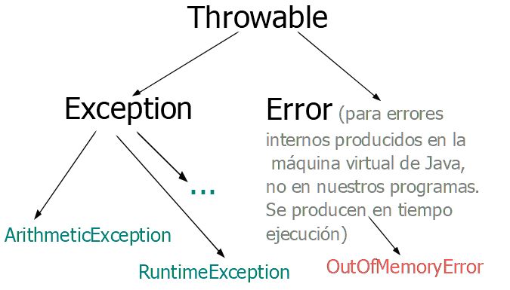
Excepciones

Slide 5
Contenido de la clase
Minuto - Contenido
0:00 – presentación e inicio, dudas. Descarga github
3:00 - Interfaces, repaso lambda y operador ::
14:00 – Operador :: con constructores
24:00 - Excepciones.
49:00 – interfaz AutoCloseable

Slide 6
Aclaraciones a la clase

Slide 7


GRACIAS
victorvergel
@victorvergel

